Slide 1

Департамент образования и науки Курганской области
ГБУ «Центр помощи детям»
Семья в современном обществе.
Ценности, проблемы, ожидания.
педагог-психолог
Центра ранней комплексной помощи:
Галеса Н.В.

Slide 2

Типы семей
1. Характер распределения семейных обязанностей и лидерства:
- традиционная семья;
- нетрадиционная семья;
эгалитарная семья (семья равных)
2. По функции, преобладающей в семейной деятельности:
- патриархальная семья;
- детоцентристская семья;
- супружеская семья
3. В зависимости от состава:
- нуклеарная – родители и дети;
- расширенная – родители, дети и другие родственники;
- неполная – один из родителей отсутствует

Slide 3
Типы семей
4. По этапу жизненного цикла:
- молодая семья;
- семья с первенцем;
- семья с подростком;
- семья "покинутое гнездо"
5. По социальному составу: семья рабочих, семья новых русских, студенческая семья
6. По количеству родителей в семье − полные и неполные
7. По количеству детей − бездетные, однодетные, многодетные
8. По типу поселения - городские и сельские
9. По стажу семейной жизни − молодожены, молодые семьи, семьи среднего супружеского возраста, семьи старшего супружеского возраста

Slide 4
Основные функции семьи в современном обществе
1. Коммуникативная – каждый член семьи нуждается в поддержке и духовном общении
2. Хозяйственно-бытовая. Ведение совместного хозяйство помогает человеку удовлетворять его первичные потребности
3. Репродуктивная (продолжение рода)
4. Воспитательная – первейший коллектив, в котором человек знакомиться со способами построения общественных отношений. Именно в кругу близких людей ребенок усваивает нормы и правила человеческого общения, постепенно социализируется
5. Регулятивная. Ограничивает инстинкты человека. Социум одобряет моногамию и верность одному супругу

Slide 5
Современная семья
Современная семья – это семья, состоящая из 2-х поколений (нуклеарная семья), без расширенной семьи, без прародителей
Современная семья ориентирована на выполнение функции не социально-бытовой, а психолого-терапевтической (поддерживающая),т.е. акценты сместились в область личных отношений

Slide 6
Кризис
Современная семья находится в кризисе
Кризис – время перемен, время переоценки ценностей

Slide 7
Что важно и ценно для современных родителей?
Интенсивные методы воспитания – готовы идти по сложному пути для достижения долгосрочного результата
Родительский детерминизм – важно всё и всё зависит от них
Оптимизация среды вокруг ребёнка – окружение ребёнка должно поддерживать родительские принципы воспитания

Slide 8
Что важно и ценно для современных родителей?
Доверие к «экспертному» мнению – родителю очень трудно сориентироваться в потоке информации, какое мнение подтверждено научно, а, что сплетни
Эти характеристики провоцируют у родителей тревогу, неуверенность в том, что они делают правильно, недоверие к экспертному мнению, мнению прародителей и повышается тревога в своей родительской компетентности

Slide 9
Характеристики современного родителя
Ответственность и вовлечённость
Сверхконтроль
Обыскусствление «естественных» процессов воспитания и ухода (приучение к горшку, режим дня – не важны)
Отделённость от прародительского опыта (собственные травмы, недоступность, следование модным тенденциям)
Самообразование и обучение (ходят на курсы, посещают тренинги по детско-родительским отношениям)

Slide 10
Характеристики современного родителя
Высокая степень тревоги и сомнений в последствиях принятых решений (не смотря на огромное количество информации – родитель не становится более уверенным в себе)
Склонность к самообразованию не постоянная, а обостряется в переломные моменты развития ребёнка: кризисы развития ребёнка, поступление в ДОУ, школу, ВУЗ

Slide 11

Предпочтения родителей в способах коммуникации
Оперативность
Индивидуализированность
Личный контакт
Доступность
Потеря актуальности форм взаимодействия (раздаточные материалы, дни открытых дверей)
Родитель в роли эксперта

Slide 12
Принципы работы с современными родителями
Диалог (родитель и педагог = партнёры равноправные)
Личный опыт важнее чужого опыта
Ликвидация безграмотности = повышение самоэффективности родителя
Обмен опытом между равными

Slide 13
Поддержка и просвещение
(между психотерапией и обучением)
Сориентировать родителя в том, как развиваются дети
Научить проверять достоверность информации
Повысить доверие родителей к собственным компетенциям
Показать имеющийся опыт под новым углом
Дать возможность выразить негативные переживания, связанные с родительством
Создать пространство для обсуждения разнообразного родительского опыта и оказания взаимной поддержки

Slide 14
Стили воспитания
Демократический стиль
Стиль воспитания, который основывается на сотрудничестве с ребёнком
Девиз: «Вместе»
Ребенок равноправный член семьи, его любят и уважают, несмотря на его возраст. Родители гордятся его успехами, оказывают эмоциональную поддержку

Slide 15
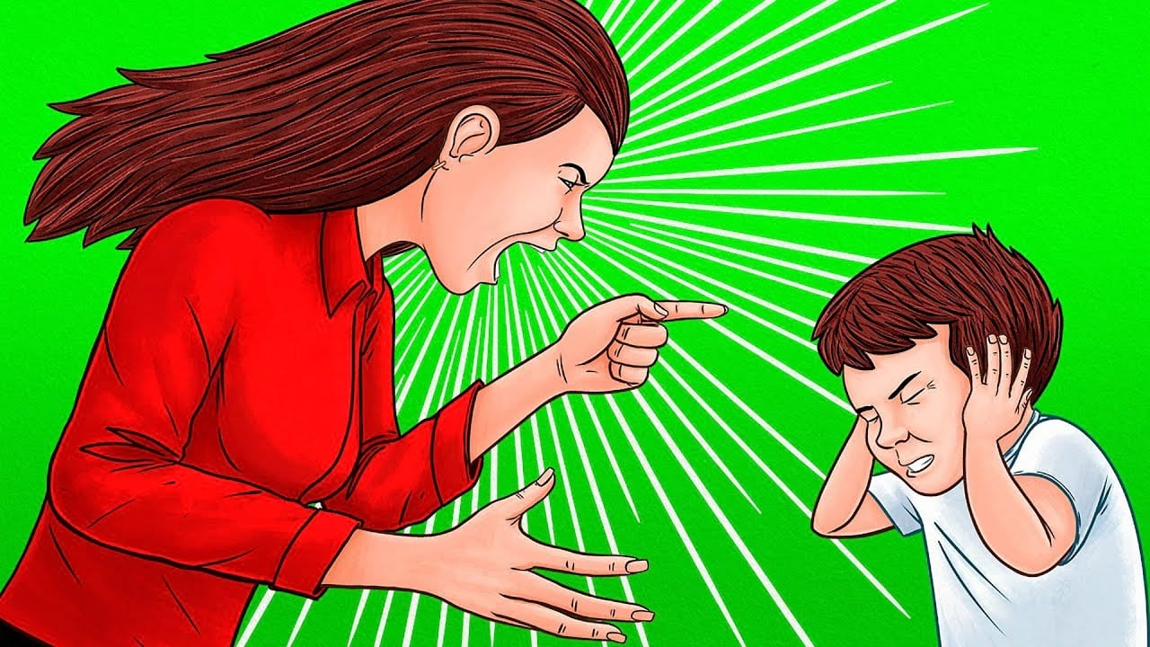
Стили воспитания
Авторитарный стиль
«Я - родитель – значит, я прав!»
Девиз: «Делай, как сказано!»
Авторитет подавления
считается самым опасным и жестоким видом (держат ребёнка в страхе, жестокость)
2. Авторитет расстояния и чванства находит применение тогда, когда родители по каким-либо незначительным причинам стараются держаться подальше от детей (воспитание поручено бабушкам, няням)

Slide 16

Стили воспитания
Попустительский стиль (либеральный)
Девиз: «Живи, как хочешь, как знаешь!»
Всепрощение, излишняя терпимость по отношению к проступкам детей, потакание, стремление удовлетворить желания, вседозволенность. Ребёнок чувствует себя ненужным, обузой

Slide 17
Стили воспитания
Гипоопека
Характеристики гипоопеки
Девиз: «Вместо»
(я делаю вместо тебя)
Роль ребенка: кумир семьи, взрослые самоутверждаются за счет ребенка, борются за лидерство, кого больше любит ребенок, тот в доме хозяин
Предоставление свободы
Равнодушие или занятость родителей
Вседозволенность
Попустительство нежелательному поведению
Отсутствие контроля

Slide 18
Проблемы современных родителей
Часто родители чувствуют себя неуверенными и некомпетентными
Родители считают себя обязанными любить и полностью удовлетворять своего ребенка
Иногда родители устанавливают чрезмерно жесткие рамки и требования
Высокий уровень ожиданий от себя и от ребёнка
Забывают, что быть родителями – это всего лишь роль, которую они играют, а не гонка, в которой они непременно должны быть первыми

Slide 19
Запросы и ожидания современных родителей от дошкольного образования
Хороший детский сад должен:
подготовить моего ребёнка к школе
научить ребёнка слушать взрослых, создать психологически комфортную обстановку для моего ребёнка
научить ребёнка навыкам самообслуживания
приучить ребёнка к режиму дня
дать возможность моему ребёнку играть с другими детьми
обеспечить безопасность моего ребёнка
научить ребёнка общаться со сверстниками

Slide 20
Цель и задачи сотрудничества ДОУ с семьей
Цель: создание благоприятных условий для внедрения новых форм и методов повышения эффективности семейного воспитания через взаимодействие детского сада и семьи
Задачи:
Сделать ДОУ и семью союзниками в воспитании детей
Обеспечить полное взаимопонимание и согласованное взаимодействие ДОУ и семьи
Внедрить разнообразные формы и методы взаимодействия детского сада и семьи
Способствовать активному включению родителей в психолого-педагогическую работу детского сада
Нейтрализовать возможное отрицательное влияние семьи на ребенка
Компенсировать проблемы семейного воспитания
Повышать уровень педагогической и психологической культуры родителей
Привлекать внимание родителей к интересам и потребностям ребенка
Формировать у родителей практические умения в воспитании, обучении и развитии детей в домашних условиях
Обогащать отношения детей и родителей

Slide 21
Формы коммуникации родителей с представителями системы образования
Предпочитают
непосредственное общение
участие в праздниках
участие в занятиях и групповых собраниях
Самыми непопулярными среди родителей:
участие в родительском комитете
участие в оценке качества образовательной деятельности и образовательных условий, созданных в ДОУ

Slide 22
Основные принципы работы с современными родителями
1. Доброжелательный стиль общения педагогов с родителями
2. Преемственность согласованных действий
3. Индивидуальный подход к каждой семье
4. Сотрудничество, а не наставничество
5. Тщательная подготовка к каждому мероприятию
6. Динамичность

Slide 23
Спасибо за внимание!

